Slide 1
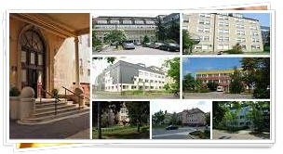
Egészségügyi intézmények​
történelmi elemzése​
Szabolcs - Szatmár - Bereg Vármegyei Oktatókórház ​
Mátészalkai Tagkórház​
Bertáné Czine Beáta​

Slide 2
MÁTÉSZALKA
- a fény városa-
Mátészalka Szabolcs - Szatmár - Bereg Vármegyében a megyeszékhely Nyíregyházától 52 kilométerre keletre található.
1969. augusztus 1. várossá nyilvánították

Slide 3
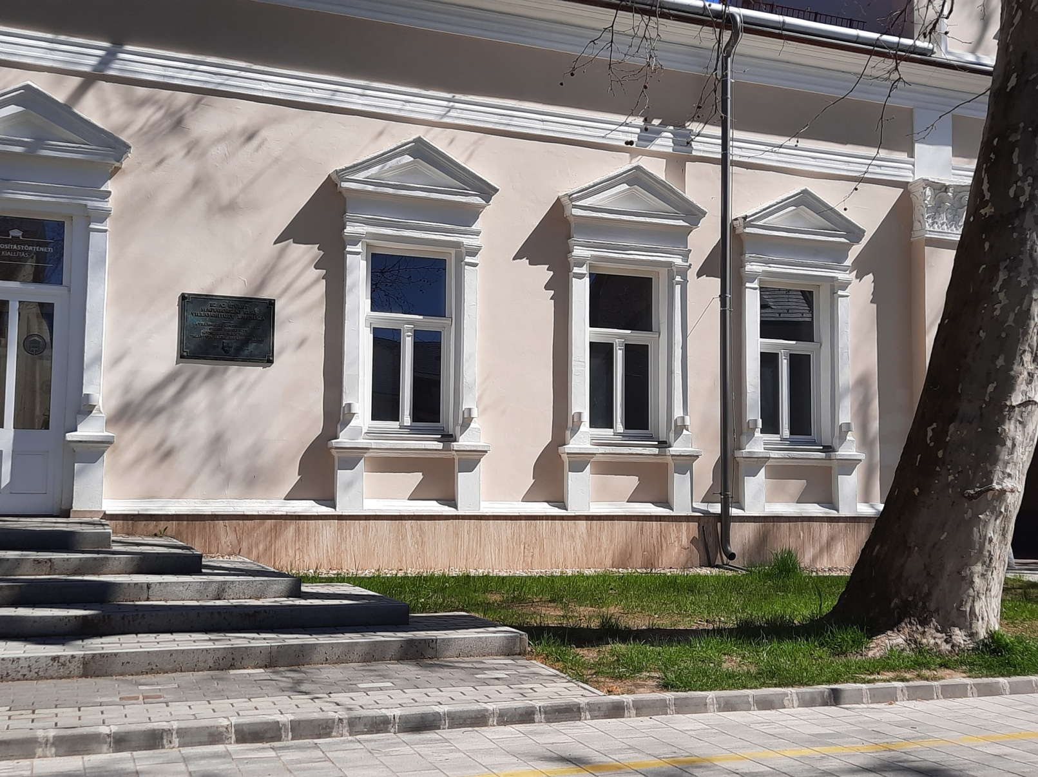
A Város Nevezetessége​
Mátészalka büszkén viseli a ”fény városa”címet
​
1888. Magyarországon először Mátészalkán - New Yorkkal - ​ugyanazon időben gyulladt ki a villany a Kossuth utca 16. szám alatt​
Schwartz ház, Magyarország első villamosított lakóépülete​

Slide 4
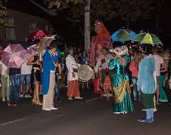
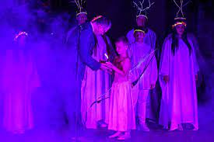
A Fényes napok​
az esemény emlékére minden évben megrendezésre kerül a 3 napig tartó
Mátészalkai Fényes napok fesztivál
minden korosztály számára ingyenes és színes programokat kínál a 3 nap

Slide 5
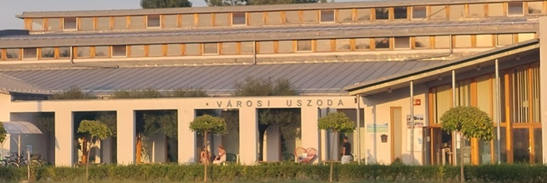
Mátészalka
Gyógyfürdő
1960. augusztus 28. ünnepélyes keretek között felavatták
az 57 fokos meleg vizet adó Gyógyfürdőt
Alkalmas mozgásszervi megbetegedések gerinc és izületek kezelésére
Jelenleg uszodaként is üzemel

Slide 6
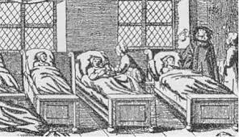
Kórházak kialakulása Magyarországon
Hazánkban letelepedő bencés szerzetesek már
rendelkeztek bizonyos orvostudományi
ismeretekkel és foglalkoztak gyógyítással is.
XIII. században 64 kolostorkórházról tudunk
Később létrejöttek az ispotályok un. "Szegénykórház"
Ápolás kezdete
A kolostorkórházakban apácák végezték az ápolást a túlvilági jutalom reményében.
A „charitas” végzésére kiemelkedően példát statuáltak, amely az egészségügyi
ellátásnak évszázadokig az alapját jelentette.
Az ápolást 1951-től a diakonissza nővérek végezték.
Jelmondatuk "Jutalmam, hogy tehetem"

Slide 7
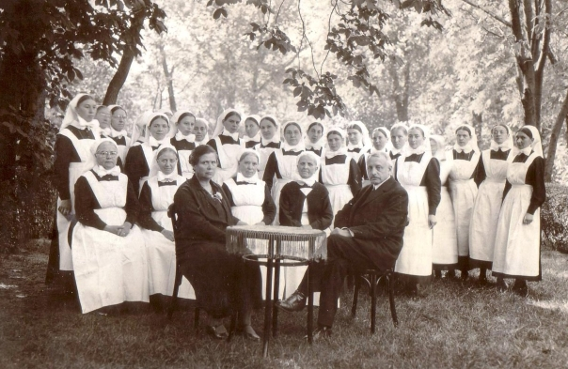
“A diakónia pedig nem más, mint azok a jó cselekedetek, melyek igaz hitből, Isten törvénye szerint, az Ő dicsőségére történnek
-írja a Filadelfiát megalapító lelkész, Bodoky (Biberauer) Richárd-
Biberauer-házaspár a diakonisszákkal-1930-körül

Slide 8
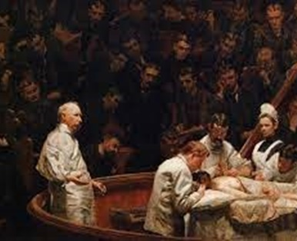
Az orvosi tevékenység kezdete Magyarországon
XII. század végén jelentek meg Magyarországon az első világjáró orvosok (sebészek)
Orvostudomány folyamatosan fejlődött
1806. Bevezették az 5 éves orvos sebészi képzést
​
1844. Törvénybe iktatták a magyar nyelvű orvos képzést​

Slide 9
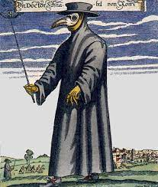
Járványok
A vármegyében egymást követték a járványok az elmaradott
egészségügyi állapotok erre nem voltak felkészülve így
magasra nőtt a halálozások száma.
1741 Pestis
1798 Első himlőjárvány 39 gyermek áldozat
1819 Második himlőjárvány 38 gyermek áldozat
1825 Himlő és vérhasjárvány összesen 74 halálozás
1831 Nagy kolerajárvány 2 hónap alatt 153 halálos áldozat
1835 Himlő és kanyaró járvány melynek 107 áldozata volt
1842-55 Többször is tombolt kolera, vérhas és himlőjárvány,
összesen 107 emberéletet követelt
1873 Kolera ismét pusztított ezúttal 63 haláleset volt

Slide 10
„Ragályos kór”
az un. „ragályos” betegeket már ebben a korban is elkülönítették
2 fontos „népbetegség” tombolt → TBC és Nemibetegség (Lues)
magas csecsemőhalálozások → egyes községekben 20 % fölötti
az akkori uralkodó osztályok elhanyagolták ezt a problémát, figyelmük
csak annyira terjedt ki, hogy a vérbaj (lues) nagyfokú terjedését
megakadályozzák amikor már őket is fenyegette a veszély
1883- Mátészalka első kórház jellegű intézménye → Állami „bujasenyvi” kórház

Slide 11
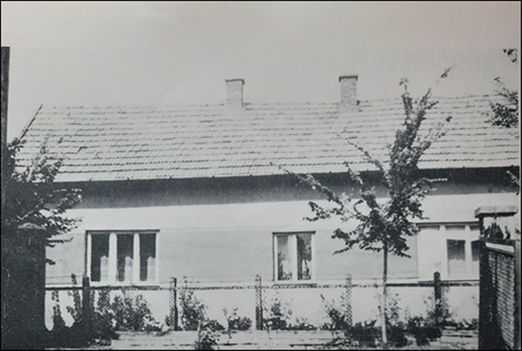
Állami „bujasenyvi” kórház​​
1883-ban 30 betegággyal kezdte meg működését
1932-ig fogadta a betegeket ​​
feladata: a nemi betegek elkülönítése és gondozása​

Slide 12
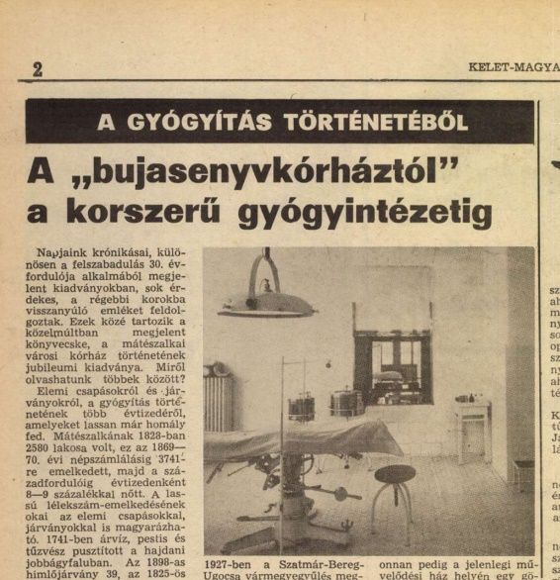
A Mátészalkai kórház története​
Az egészségügyi elmaradottság arra késztette az illetékeseket, hogy Mátészalkán egy modern megyei kórház építését szorgalmazzák.
1911 Óriási orvos és gyógyszertár hiány
47 159 lakosra → 6 orvos és 4 gyógyszertár jutott
4446 elhunyt lakos közül → 2561 részesült kezelésben
1904 lakos egyáltalán nem részesült semmilyen ellátásban
1912. január 18-án a „Mátészalka és Vidéke” újságban megjelent a „szlogen” → „Kórházat Mátészalkának”

Slide 13
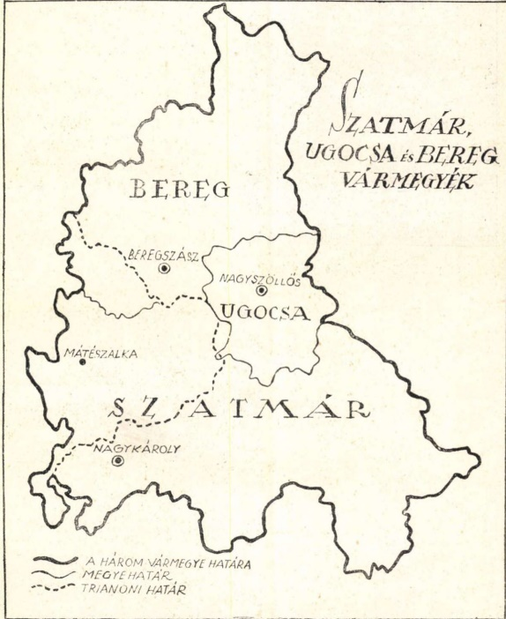
A Trianoni békeszerződés hatása Szatmár Vármegye Egészségügyi helyzetére
1920-as évek előtt Szatmár megye egészségügyi ellátását a nagybányai, nagykárolyi, szatmárnémeti és fehérgyarmati kórházak biztosították
Trianon után a Magyarországra szakadt szatmári rész
kórház nélkül maradt
A fehérgyarmati kis kórház a feladat ellátására
önmagában nem volt képes
az állandó maláriaveszély viszont az egészségügyi ellátás mielőbbi megoldását követelte
Hosszú és fáradságos küzdelem után a kórház Mátészalkán épülni kezdett. (1929-1932)

Slide 14
Zöldkeresztes Egészségvédelmi Szolgálat
A magas csecsemőhalálozások miatt a hatóságoknak intézkedni kellett.
- Fokozott anya- és csecsemő-védelem
- 1927. Zöldkeresztes Egészségvédelmi Szolgálat Mo.
Alapító: dr. Johan Béla orvos
- Feladata: falvakban az anya- és csecsemővédelem,
fertőző betegségek elleni küzdelem
A munkát okleveles védőnők végezték
- 1932. Vármegyénkben első lépések megtörténtek
- 1934. júliusában Mátészalkán kezdte el működését
Zöldkeresztes védőnő jelvénye

Slide 15
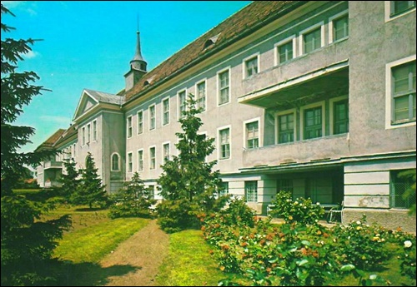
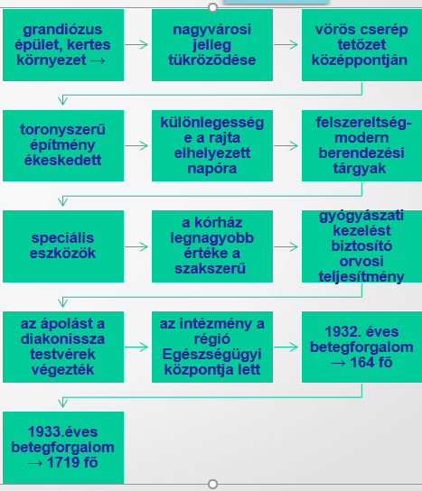
Mátészalkai kórház első épülete
Ünnepélyes megnyitása: 1932. november 21.- én 74 ággyal

Slide 16
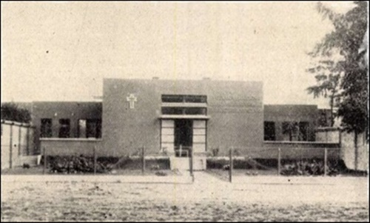
A mátészalkai tüdőgondozó intézet
Városunkban a kórházzal ugyanazon időben alakult a megye első tüdőgondozója.
1936. Új Tüdőbeteg Gondozó Intézetet állított fel az OTSZE
(Országos Tüdőbeteg Szanatórium Egyesület)
A tüdőgondozó intézet forgalma évről évre növekedett
1936-ban 5010 fő
1937-ben 6700 fő
1940-ben 8000 fő körül mozgott
Nyilvántartott tbc-s beteg
1958-ban 815 fő
1977-ben 157 fő
Új megbetegedések száma
1958-ban 208 fő
1977-ben 27 fő volt
Hazánkban 1954 - óta tbc ellen minden újszülött védőoltást kap.

Slide 17
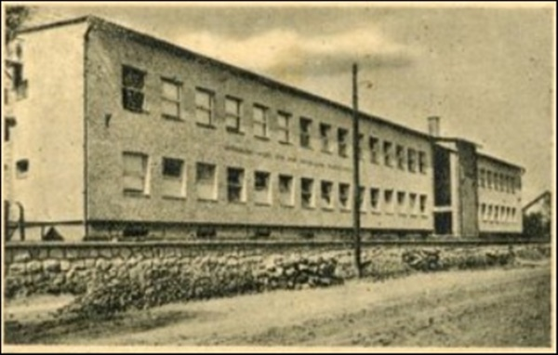
A rendelőintézet

Slide 18
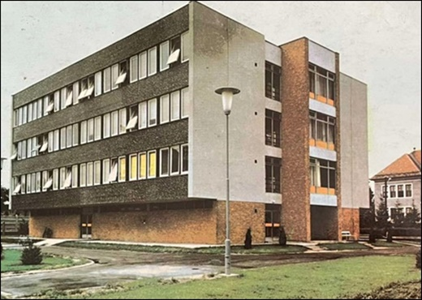
A 65 ágyas pavilon​
Az épület átadása: 1972. június 10.
A korszerűen felszerelt épületben három kórházi osztály kapott helyet​
I. em. → szemészeti osztály​
II.em. → fül-orr-gége osztály ​
III.em. → bőrgyógyászati osztály​
Ezzel a lépéssel megyei kórház
szervezettségűvé fejlődött az intézmény​.

Slide 19
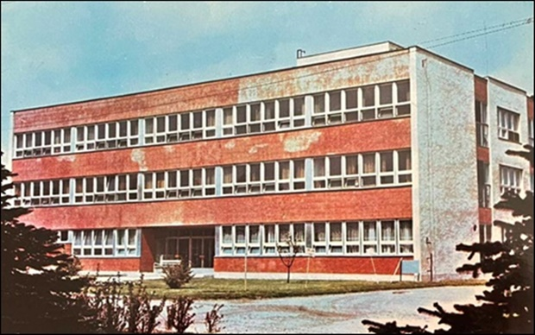
A 100 ágyas pavilon
1976. az épület átadása
az egyre növekvő betegszám miatt a kórházban folyamatos volt az ágyszámfejlesztés
a pavilon 3 szintből állt
Fsz. → igazgatás, nővéröltöző
I.em. → belgyógyászat osztály ​
II.em. → csecsemő és gyermekosztály ​

Slide 20
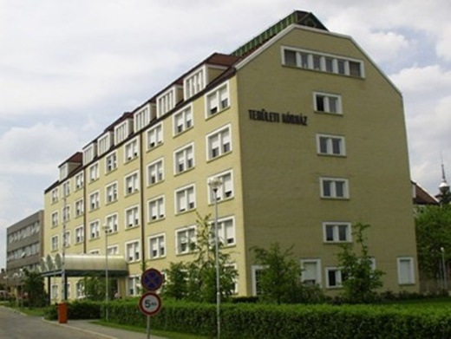
A Sebészeti tömb
A kórház fejlődése együtt haladt a változó igényekkel mind az épületek, orvosi műszerek, gyógyszerek, orvostechnikai eszközök
bevezetésének vonatkozásában.
Ezt a fejlődést tükrözi a teljesen modern szinte már a XXI. századnak megfelelő Sebészeti tömb hotel és diagnosztika épülete.
1995 - ben került átadásra
A létesítmény hotel szolgáltatást és korszerű orvostechnológiát valósított meg.

Slide 21
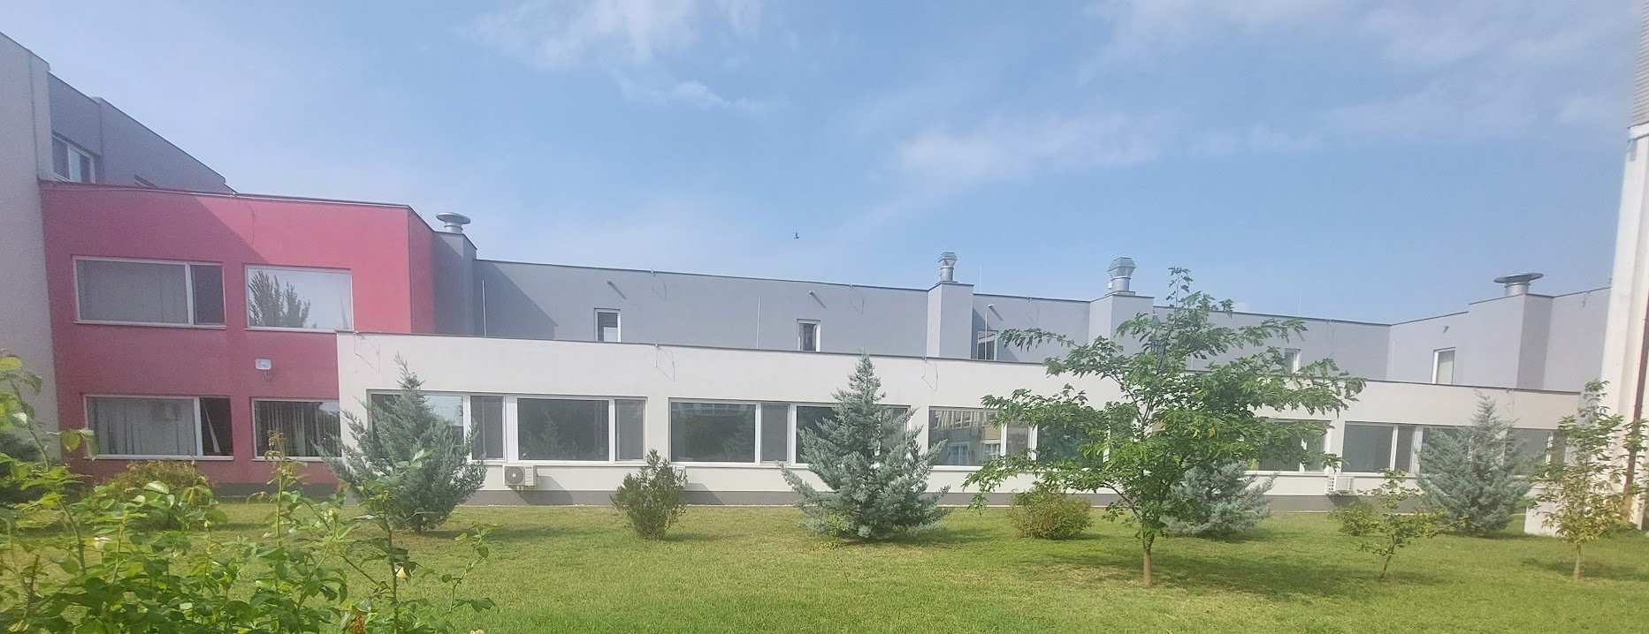
A kórház első épületének lebontása után
2015-ben egy projekt keretében valósult meg a Szabolcs-Szatmár-Bereg Megyei Kórházak
és Egyetemi Oktatókórház telephelyeinek fejlesztése
Ekkor került lebontásra az 1932. november 21-én felavatott II. Rákóczi Ferenc közkórház
épülete, helyére épült egy új Szakrendelő létesítmény.

Slide 22
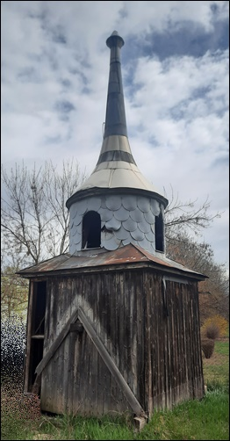
A Torony
Az épület történelmi fontosságát figyelembe véve a Mátészalkai Önkormányzat őriz az épületből egy részt
- a torony építményét- .
Megtalálható a Mátészalkai Városgazda Nonprofit Kft. jelenlegi telephelyén Mátészalka Zöldfa u. 91. szám alatt.

Slide 23
Egészségi állapotok a kórház előtti és utáni időszakban

Slide 24
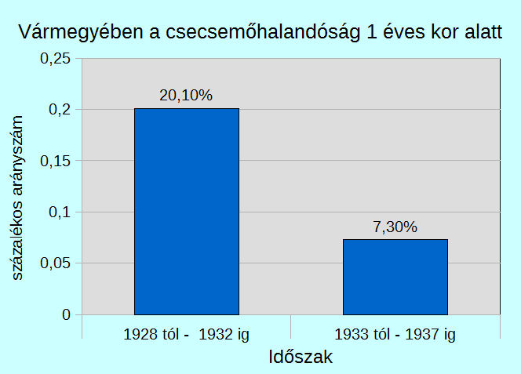
Halandósági mutató a vármegyében
A közkórház megalakulása óta jelentősen csökkent a csecsemő - halálozás százalékos arányszáma a vármegyében.
Kiemelten fontos szerepe volt ebben a zöldkeresztes szolgálat munkájának
- kevesebb lett
a várandós nők terhességi ártalma
- jelentősen csökkent
a lues általi megbetegedés is
A terhesség 4. hónapjától különböző szűréseket vezettek be pl. (tbc, lues)

Slide 25
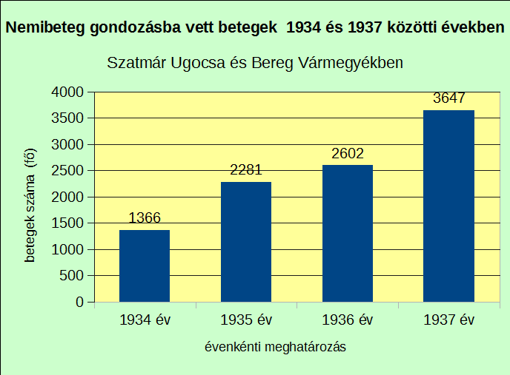
Nemi beteg gondozásba bevont személyek
ez a diagram emelkedő tendenciát mutat, ennek ellenére ez mégis egy pozitív mutató hiszen egyre több beteget sikerült bevonni a kezelésbe
Ezáltal
folyamatosan csökkentek a kezeletlen fertőző esetszámok
sikeresen gátat szabtak a fertőzés további terjedésének

Slide 26
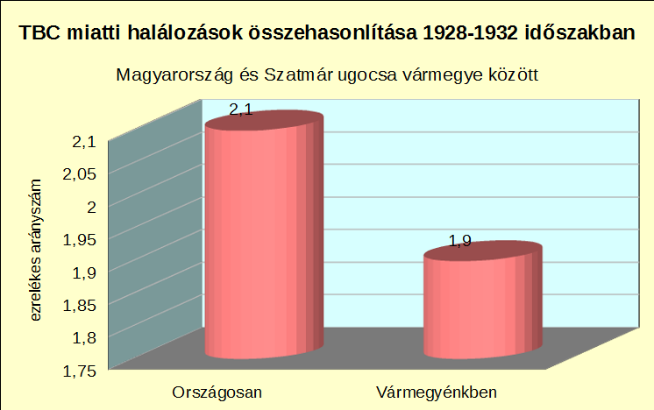
Halálozási mutató Magyarország és a Vármegye között
a hazai tuberkulózis elleni küzdelemben
jelentős előrehaladást az OTSZE
(Országos Tüdőbeteg Szanatórium Egyesület)
által felállított intézmények hozták
a tbc elleni küzdelem kulcseleme a betegek szakorvosi ellátása volt
Kiemelt feladat
→ a betegek szociális helyzetének rendezése
→ a megfelelő higiénés életmódra nevelés
→ ők maguk is elősegíthessék a gyógyulásukat

Slide 27
Kutatásaim igazolják, hogy a Mátészalka városában épült közkórházra óriási szüksége volt az akkori társadalomnak a betegségek leküzdésében és a fertőző betegségek terjedésének megállításában.
folyamatos fejlődésével a lakosságot egészségtudatosságra nevelte
területi ellátásával a környékbeli falvakban élőkre is pozitív hatást gyakorolt
javultak az egészségi és szociális körülmények
Jelenleg a Szabolcs-Szatmár-Bereg Vármegyei Oktatókórház egyik tagkórházaként működik az intézmény.
A kórház folyamatos fejlődése bizakodással tölti el a betegeket
hiszen a gyógyító munkára jelenleg is szükség van a városi és a
környékbeli lakosság egészségének megőrzése érdekében.

Slide 28
„Egy nép egészségét, erejét, életképességét, múltját és jövőjét születési és
halálozási viszonyai tükrözik vissza leghívebben.
A sok születés életképességet jelent.
A kevés halálozás pedig fejlettebb és magasabb egészségügyi színvonalról tesz
bizonyságot.”

Slide 29
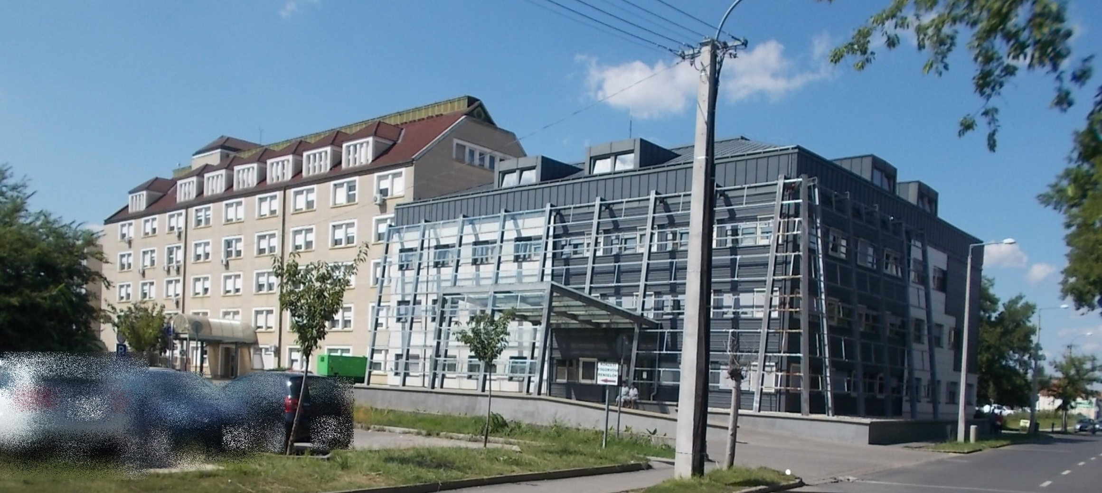
Napjainkban
SBO Mentőbejárat

Slide 30
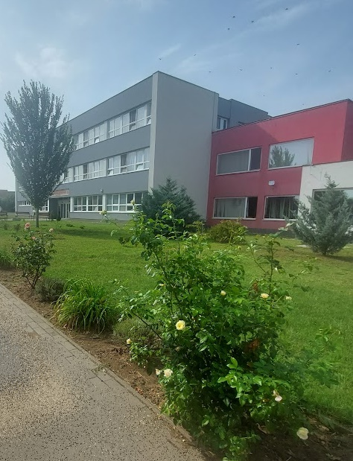
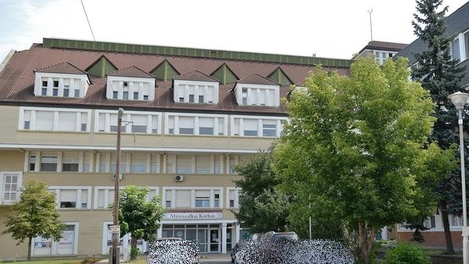
Napjainkban
Udvari rész

Slide 31
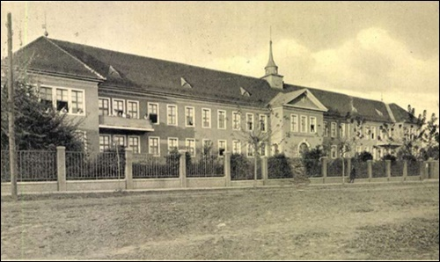
Köszönöm a megtisztelő figyelmet! ​

